Slide 1
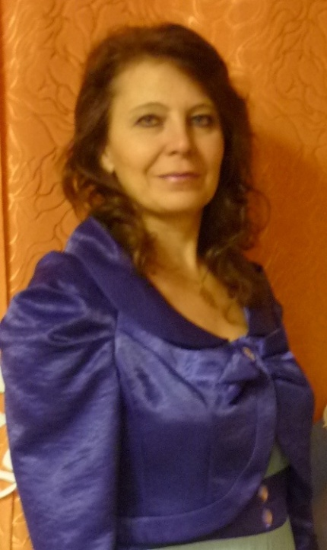
Развивающие игры математического содержания
как средство формирования умственных способностей старших дошкольников
Методический семинар
Соколова Ольга Васильевна
Воспитатель 1 квалификационной категории
МБДОУ: д /с №5 «Золотой петушок»

Slide 2
«Без игры нет и не может быть полноценного умственного развития. Игра – это огромное светлое окно, через которое в духовный мир ребёнка вливается жизненный поток представлений, понятий. Игра – это искра, зажигающая огонёк пытливости и любознательности».
В. А. Сухомлинский

Slide 3
Формирование математических знаний и умений у детей дошкольного возраста должно осуществляться так, чтобы обучение давало не только непосредственный практический результат, но и широкий развивающий эффект.
Актуальность:
Известно, что математика — это огромный фактор интеллектуального развития ребенка и формирования его познавательных и творческих возможностей. Как говорил М.В. Ломоносов, «математика приводит в порядок ум». Она способствует развитию памяти, речи, воображения, эмоций, формирует настойчивость, терпение, творческий потенциал личности, а также приемы мыслительной деятельности.
Создать условия для формирования у дошкольников математических представлений, обеспечить успешное развитие способностей и мышления детей, используя занимательный развивающий материал.
Цель:
:

Slide 4
Задачи для детей:
- развивать математическое мышление;
- развивать память, внимание, воображение;
- укреплять интерес к играм, требующим умственного напряжения, интеллектуального усилия, желание и потребность узнавать новое;
- развивать детскую самостоятельность в решении поставленных задач;
- формировать геометрическое мышление, графические навыки;
- развивать у детей вариативное мышление, умение аргументировать свои высказывания, строить простейшие умозаключения.
Задачи для воспитателя:
Для достижения поставленной цели мне потребуется решить ряд задач:
Эмоционально вовлекать ребенка в познавательную деятельность.
Стимулировать любознательность ребенка, используя занимательные пособия и материалы, которые вызывают интерес и удивление.
- Передавать инициативы от взрослого ребенку, самостоятельно находить способы их реализации.
- Поддерживать детскую активность, исследовательский интерес и любопытство.
Условия:
Учёт возрастных и индивидуальных особенностей детей
Последовательность и систематичность при использовании развивающих игр математического содержания.

Slide 5
Принципы
Использование мультимедийных презентаций на занятиях мне позволяет реализовать принципы доступности, наглядности, повысить активность и инициативность воспитанников, сформировать учебно-познавательную и коммуникативную образовательные компетенции, что соответствует требованиям ФГОС.
Формы организации учебной деятельности
Для реализации принципа индивидуального подхода к обучению, использую различные формы организации учебной деятельности на занятиях и вне занятий: коллективные; групповые; индивидуальные; работу в парах.

Slide 6
Коммуникативная (Форма общения со взрослым, со сверстниками )-ситуативно -деловая
Познавательно-исследовательская (Моделирование)
Виды деятельности
Виды деятельности
Восприятие художественной литературы (декломация)
Игровая(игры со специально созданным настольным материалом )

Slide 7
Системный подход
Личностный подход
выявляет единство связи всех компонентов педагогической системы: целей задач, содержания , приемов, форм, методов, условий и требований.
развивает творческий потенциал, саморазвитие личности, требует признания уникальности, право на свободу и уважение. Задача воспитателя: создание условий для саморазвития задатков и творческого потенциала личности
Концептуальные методические подходы
Полисубъектный (диалогический) подход.
Деятельностный подход.
Сущность: деятельность - основа, средство и условие развития личности, это целесообразное преобразование модели окружающей действительности. Задачи воспитателя: выбор и организация деятельности ребенка с позиции субъекта познания труда и общения (активность самого). Это предполагает: осознание, целеполагание, планирование деятельности, ее организация, оценка результатов и самоанализ (рефлексия).
Задача воспитателя: отслеживать взаимоотношения, способствовать гуманным отношениям, налаживать психологический климат в коллективе.
Диалогический подход в единстве с личностным и деятельностным составляет сущность методологии гуманистической педагогики.

Slide 8
Технологии
Для достижения своей цели в своей работе применяю такие технологии: ИКТ (Информационно-коммуникационные технологии)
Технология проблемного обучения
Здоровьесберегающие ( гимнастику для глаз, музыкальную паузу, пальчиковую гимнастику, физкультминутки.)
Технологию использования в обучении игровых методов: ролевых, деловых д/и, настольно- печатных, развивающих и обучающих игр.

Slide 9
Памяти
Внимания
Логике
Развивающие игры способствуют
Мыслительным процессам:
Сравнение
Анализ Классификация
Обобщение Синтез

Slide 10
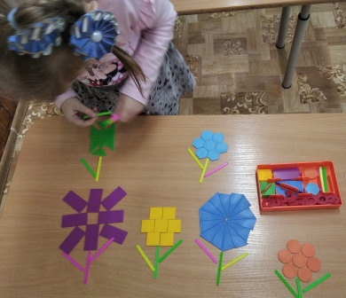
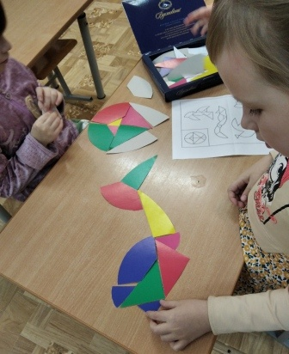
Занимательный математический
материал
1.Математические, развивающие, логические игры
Игры на плоскостное моделирование
(«Танграм», «Листик» и т.д.)
-

Slide 11
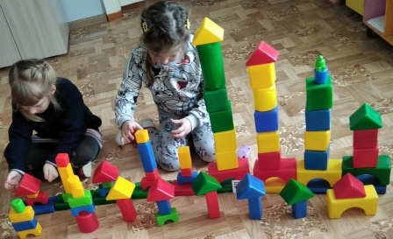
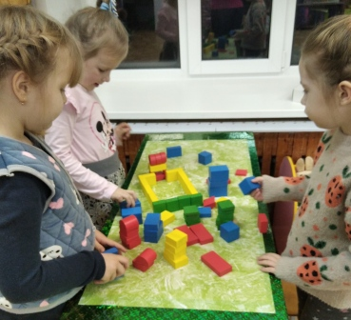
игры на объемное моделирование
(«Уголки», «Кубики и цвет» и т.д.)

Slide 12
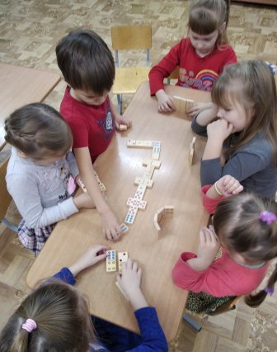
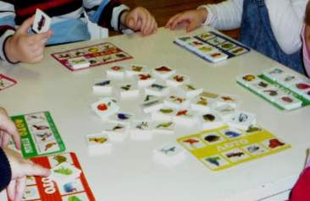
развивающие игры(«Домино», «Лото» и т.д.)
- игры логико – математические (блоки , палочки, игры Воскобовича).
Развлечения
Загадки
задачи – шутки
ребусы
головоломки
вопросы – шутки

Slide 13
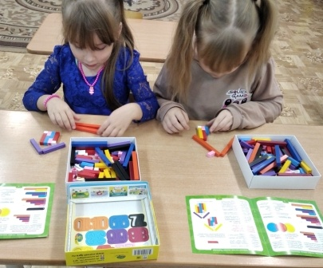
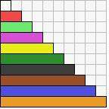
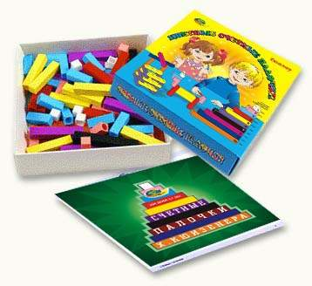
ПАЛОЧКИ КЮИЗЕНЕРА
Использование «чисел в цвете» позволяет одновременно развить у детей представление о числе на основе счета и измерения.
Дидактические игры, упражнения:
- с наглядным материалом
- словесные

Slide 14
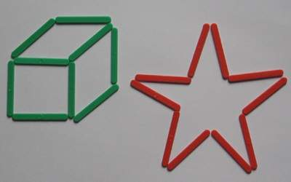
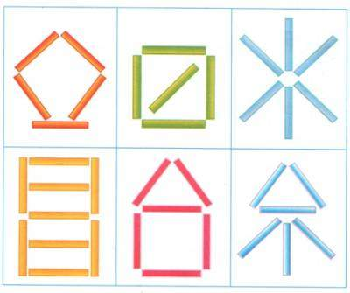
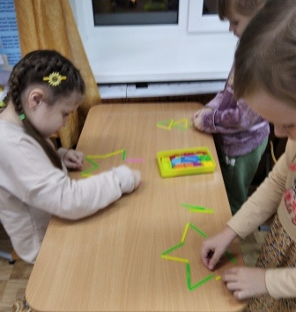
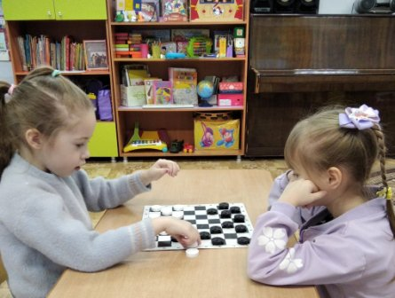
игры – движения (построения и перестроения со счетными палочками, спичками, шашки)

Slide 15
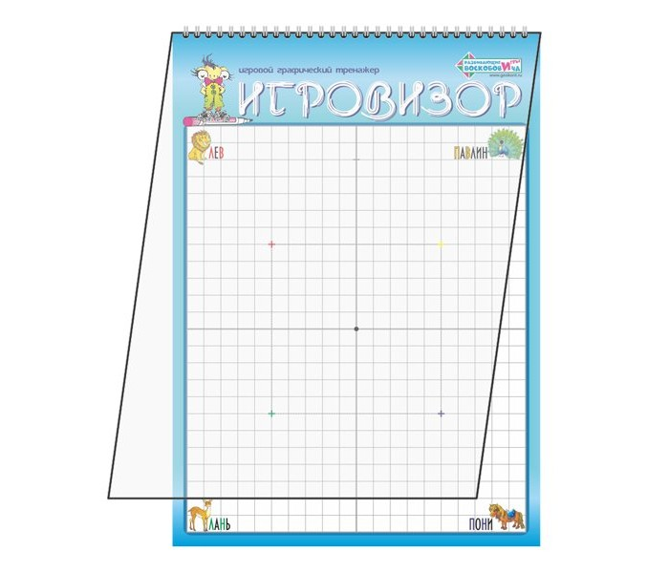
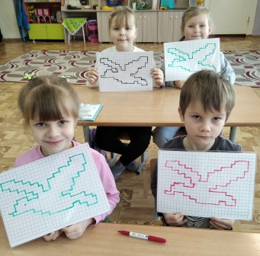
Игра Воскобовича
«Игровизор» направлен на различные аспекты детского развития – математика, подготовка к чтению, знакомство с окружающим, экология, художественная деятельность, способствует развитию творческого воображения, логического мышления и памяти.

Slide 16
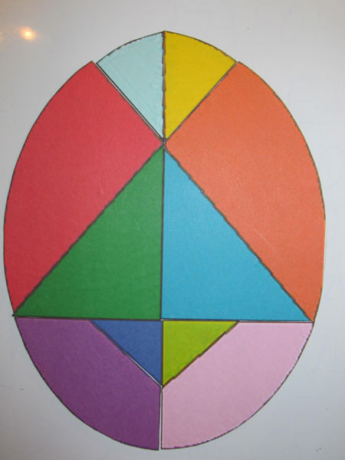
Математическая игра-головоломка "Колумбово яйцо»
Загадочная и увлекательная игра относится к
классу геометрических конструкторов (танграмов). Игра с геометрическими конструкторами способствует развитию сообразительности, пространственного воображения, конструктивного мышления, комбинаторных способностей.

Slide 17
Рефлексия
Итог занятия с плавным переходом воспитанников на другую деятельность.
Результат
Освоением современных системных знаний должно стать воспитание человека с активной жизненной позицией не только в обучении, но и в жизни. Такой человек способен ставить перед собой цели, решать учебные и жизненные задачи и отвечать за результат своих действий.
Играя с ребёнком, мы получаем ощущение радости,
открываем в нём новые, удивительные черты характера прививаем ему желание учиться, познавать новое.

Slide 18
Список литературы
1. Аникеева Н.Б. Воспитание игрой. - М.: Просвещение, 2007.
2. Выготский Л.С. Педагогическая психология. - М.: Наука, 2001.
3. Карпова Е.В. Дидактические игры в начальный период обучения. - Ярославль, 2007.
4. Коваленко В.Г. Дидактические игры на уроках математики. - М.: Знанте, 2000
5. Конева В.И. Развитие познавательной активности старших дошкольников на занятиях по формированию элементарных математических представлений. // Ребенок в детском саду. – 2012. – №4. – 32-33.
6. Математика от трех до семи / Учебное методическое пособие для воспитателей детских садов. – М.: Инфра, 2001.
7. Новосёлова С.Л. Игра дошкольника. - М.: Наука, 2009.
8. Перова М.Н. Дидактические игры и упражнения по математике. - М.: Просвещение, 2006.
9. Помораева И.А., Позина В.А. Занятия по формированию элементарных математических представлений. – М.: Мозаика-Синтез, 2010.
10. Сорокина А.И Дидактические игры в детском саду. – М.: Знание, 2003.
11. Тихоморова Л.Ф Развитие логического мышления детей. – СПб.: Питер, 2004.
12. Чилинрова Л.А., Спиридонова Б.В. Играя, учимся математике. - М.: Инфра-М, 2005.

Slide 19
Спасибо за внимание!

